Slide 1

第7章 ionic开发环境的安装与配置

Slide 2

作业点评
提问
请列举邀请名单项目中应用了AngularJS的哪些知识点（至少4个）。
请列举电影列表项目中应用了AngularJS的哪些知识点（至少4个）。
AngularJS的指令、MVVM设计模式、AngularJS的模块、AngularJS服务。
ng-repeat指令循环列表、AngularJS路由、AngularJS的模块、AngularJS服务。

Slide 3
学习目标
3
JDK和Android SDK
的安装方法
掌握
Node.js和Git的安装方法
了解
掌握
掌握
1
熟悉
掌握
ionic和Cordova
的安装方法
2

Slide 4







学习目标
从现在开始，我们将介绍ionic框架的相关内容，本章侧重讲解的是ionic开发环境的搭建，由于使用Windows操作系统的读者比例较多，并且Windows系统的安装过程与Mac OS X基本一致，所以本章以Windows操作系统为例，介绍ionic开发环境的安装和配置。

Slide 5
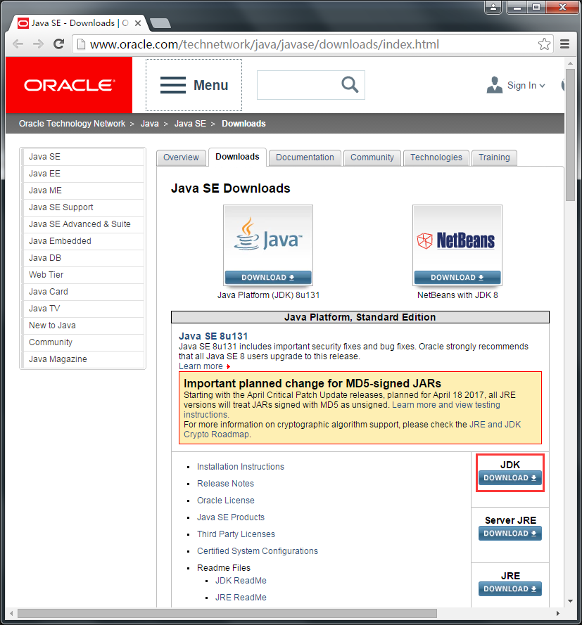
安装Android SDK
JDK的下载和安装
JDK的全称为Java Development Kit，是Java 语言的软件开发工具包，由于Android平台中主要使用Java语言开发App ，因此，使用ionic开发适应Android平台的App首先需要JDK的支持。

Slide 6
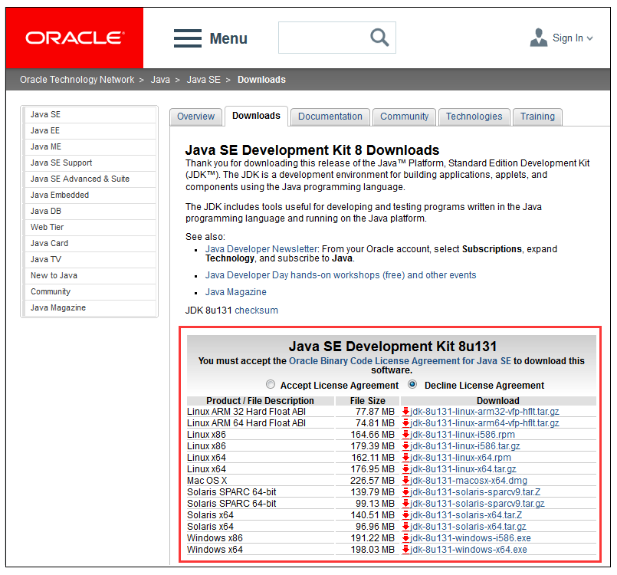
安装Android SDK

Slide 7
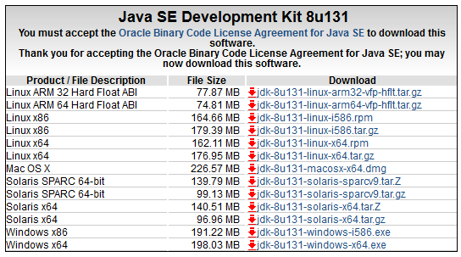
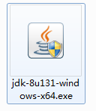
安装Android SDK
双击

Slide 8
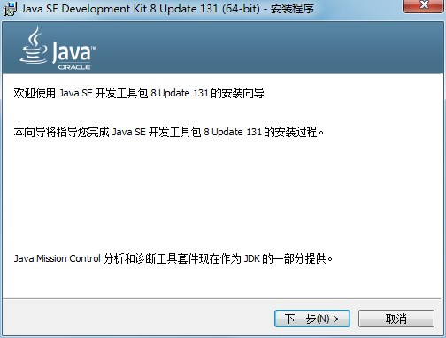
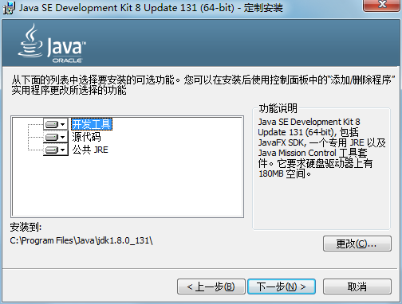
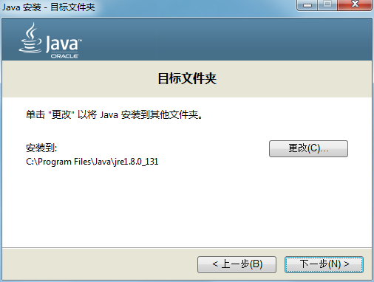
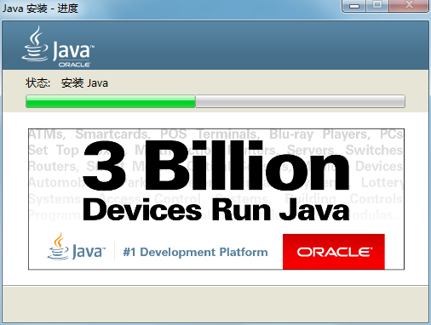
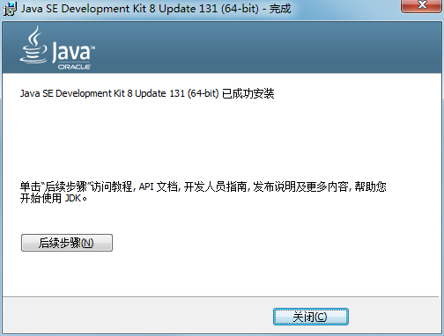
安装Android SDK

Slide 9
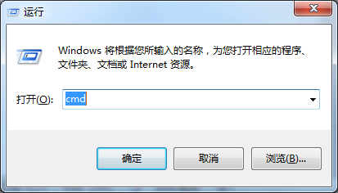
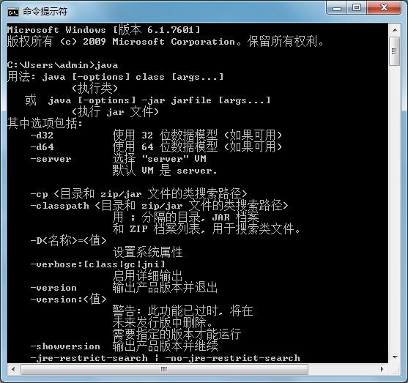
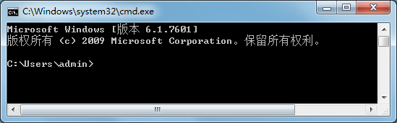
安装Android SDK
Win+R
在命令台中输入“java”命令

Slide 10
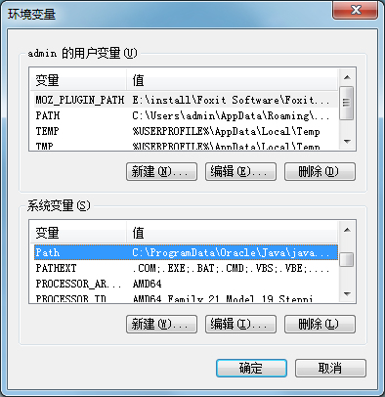
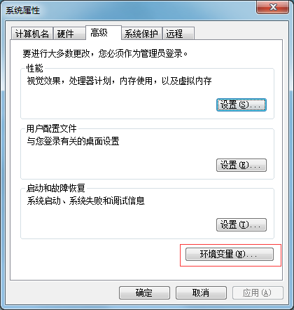
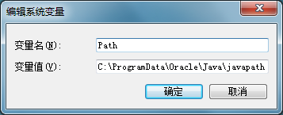
安装Android SDK
环境变量说明

Slide 11
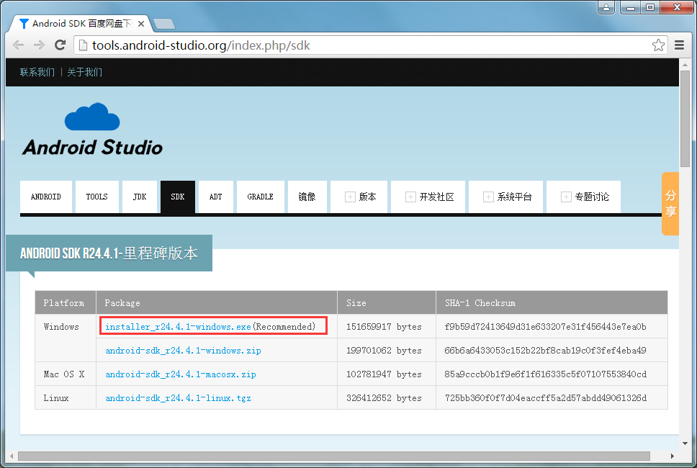
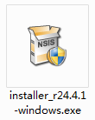
安装Android SDK
Android SDK的下载和安装

Slide 12
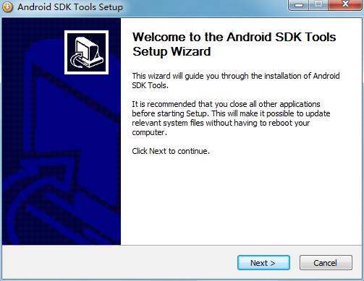
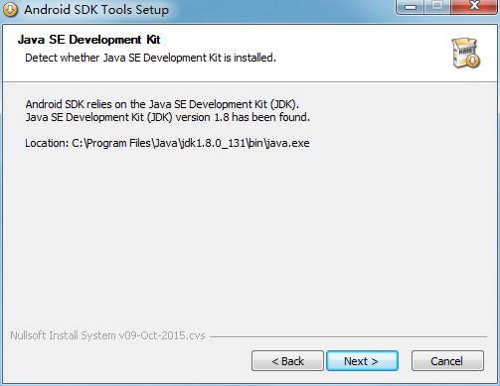
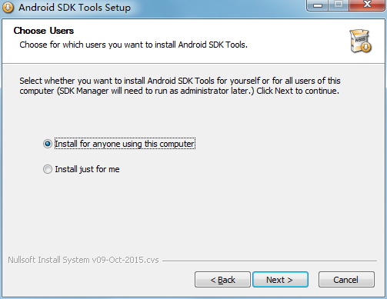
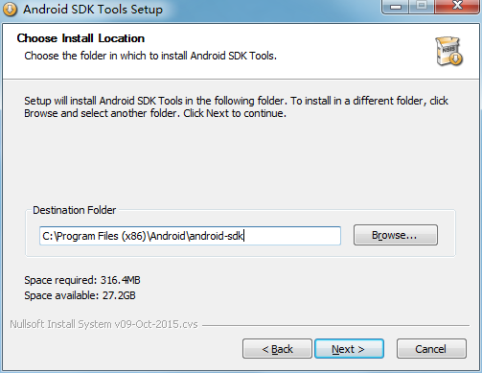
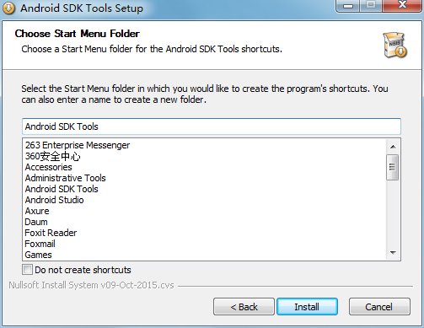
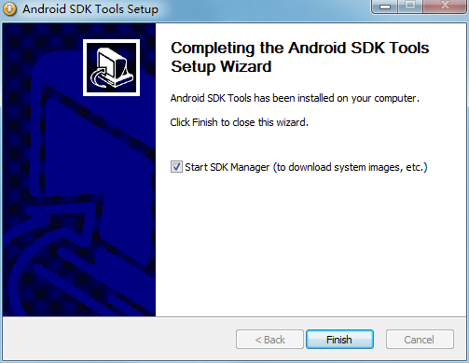
安装Android SDK

Slide 13
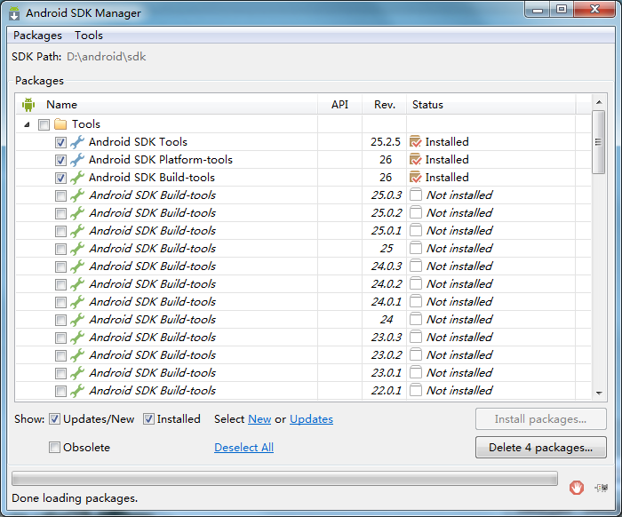
安装Android SDK
在Android SDK Manager中可以选择要安装的内容，然后点击“Install packages”按钮即可开始安装。
这里需要推荐至少安装以下几项
Tools->Android SDK Tools
Tools->Android SDK Platform-tools
Tools->Android SDK Build-tools
Android6.0（API 23）->SDK Platform

Slide 14
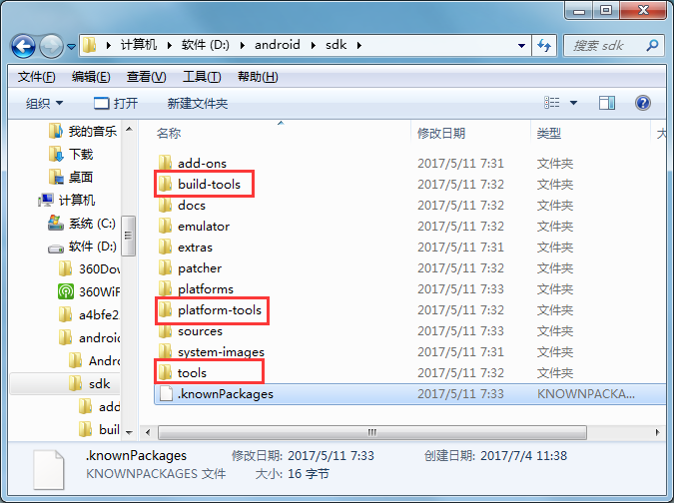
安装Android SDK
配置环境变量
首先找到Android SDK的安装目录

Slide 15
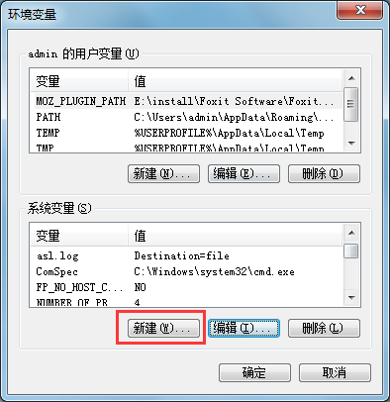
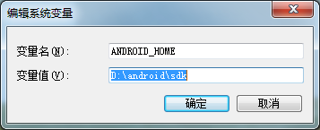
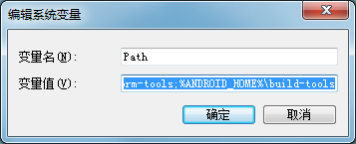
安装Android SDK
配置环境变量

Slide 16

安装Android SDK
配置环境变量
需要注意的是，系统环境变量的意思是，无论用哪个用户帐号登录后都能够共享的环境变量。而用户环境变量顾名思义就是，只有当前用户登陆后才能使用的环境变量。用户变量只对当前用户有效，系统变量对本机所有用户有效，所以Path变量为系统变量时，新建的ANDROID_HOME也要是系统变量，如果创建用户变量，在系统变量Path中引用将不会生效。

Slide 17

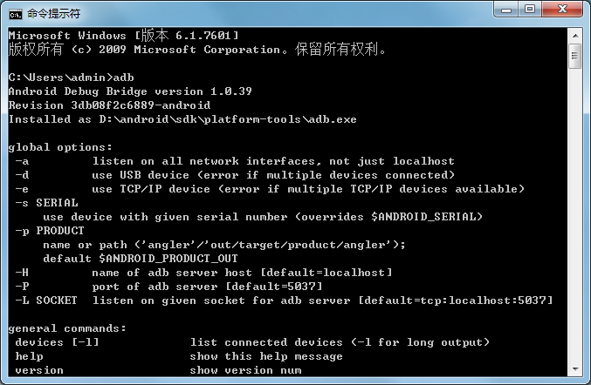
安装Android SDK
配置环境变量
在命令台中输入“adb”命令，按下回车键

Slide 18


安装 Node.js
Node.js 和NPM简介
Node.js是一个在服务器端可以解析和执行JavaScript代码的运行环境，它使用JavaScript作为开发语言，同时提供了一些功能性的API 。
使用浏览器中调试ionic代码时，需要Node.js中的HTTP服务器的支持，所以在安装ionic之前需要成功的安装Node.js。
NPM是Node.js的包管理工具装一个第三方工具包。
npm install 包名
当开发者使用ionic CLI生成完ionic项目后，项目中会包含一个package.json文件，该文件用于描述项目中所用到的Node.js代码包，NPM会根据package.json中的配置自动下载和安装Node.js代码包。

Slide 19
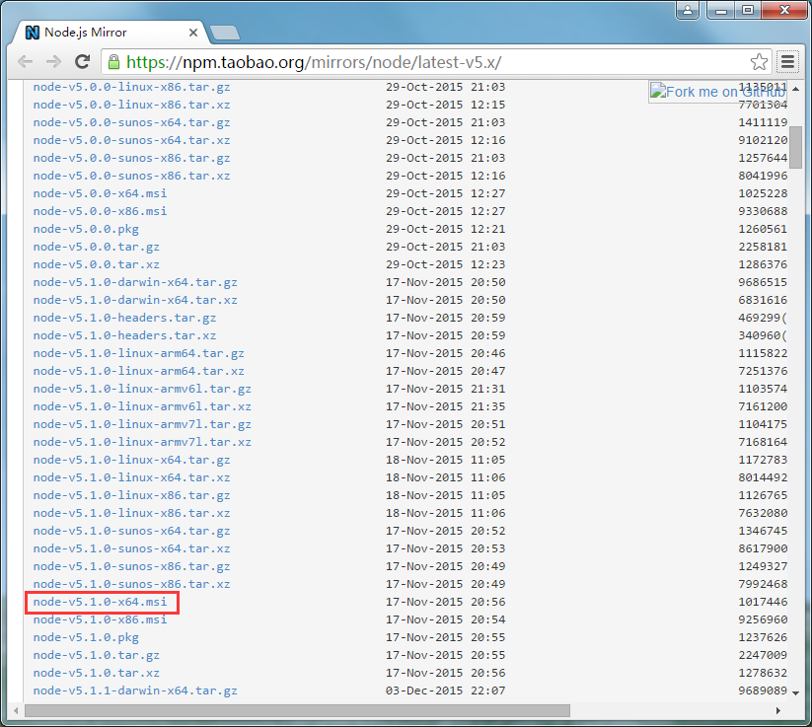
安装 Node.js
Node.js的下载和安装

Slide 20
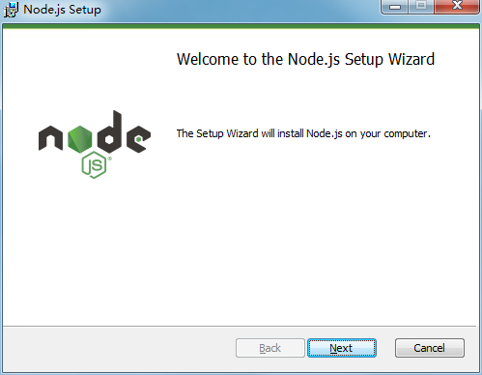
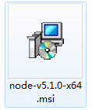
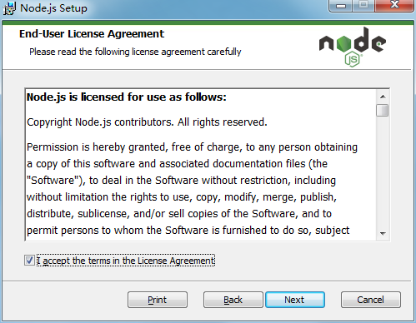
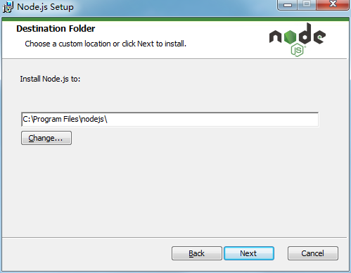
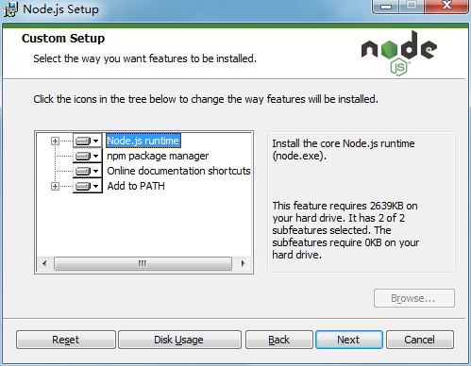
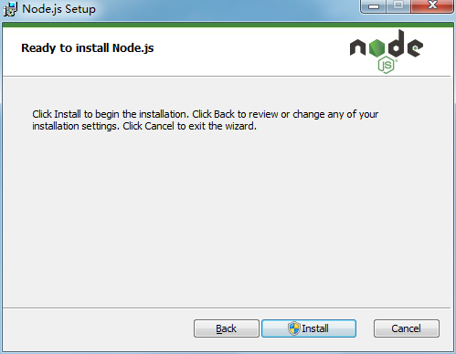
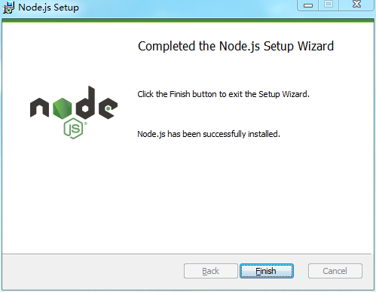
安装 Node.js
双击

Slide 21
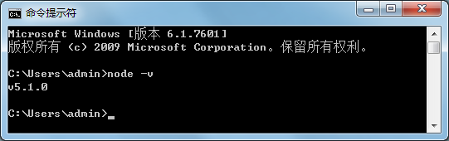
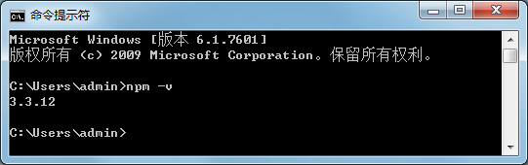
安装 Node.js
在CMD命令台，输入命令“node –v”
在CMD命令台输入“npm -v”命令

Slide 22

安装 Git
Git是一款免费、开源的分布式版本控制系统，用于敏捷高效地处理项目。分布式版本控制系统可以为开发者带来极大的便利，也能避免多人开发过程中代码丢失的问题。使用ionic框架前需要安装好Git，这样在使用ionic CLI创建项目时，便会自动调用Git命令，从Github上下载最新的ionic模板和支持文件到本地目录。

Slide 23
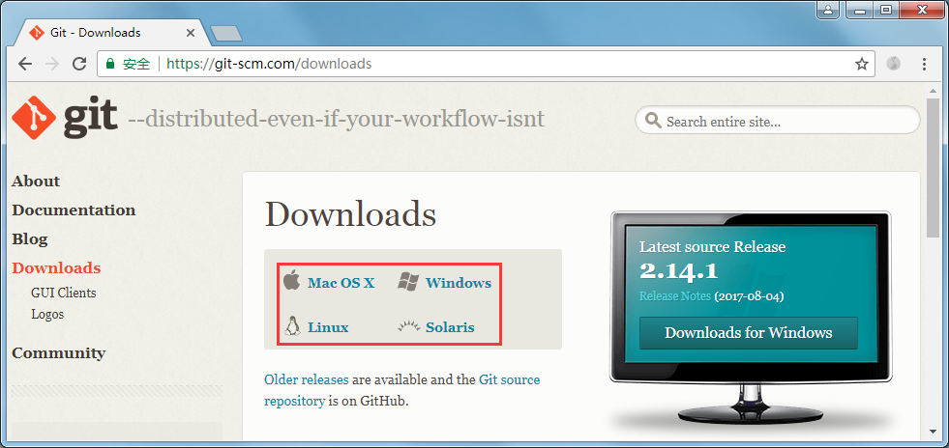
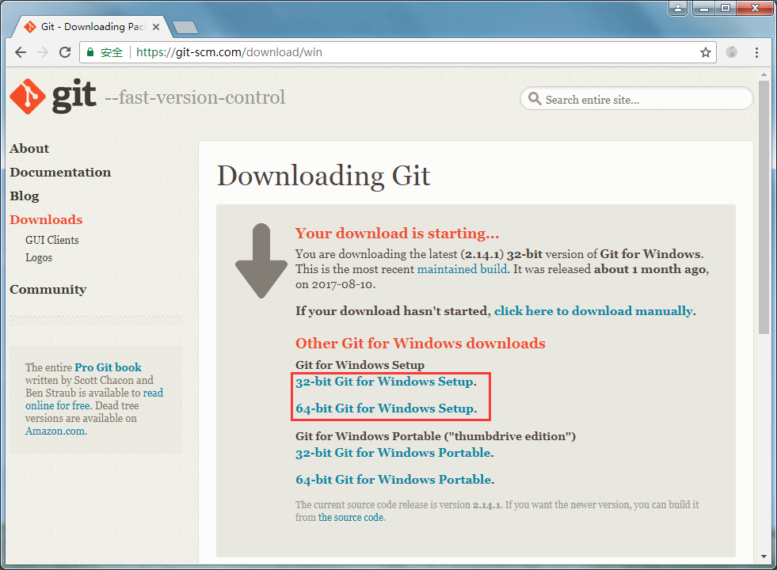
安装 Git

Slide 24
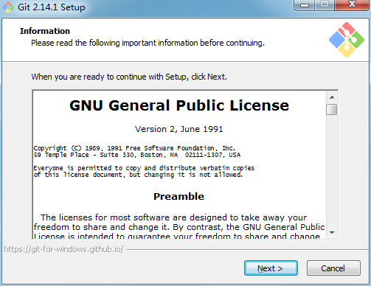

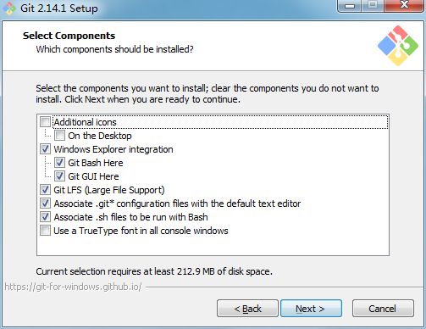
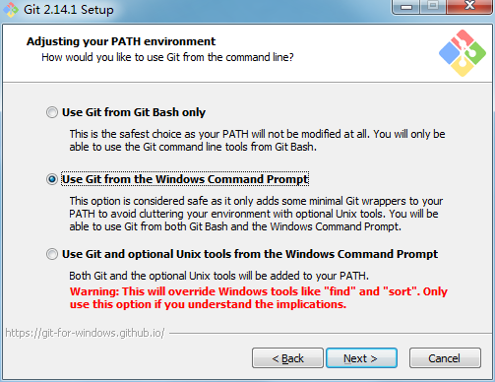
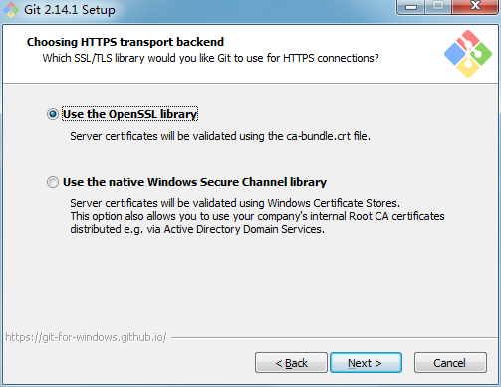
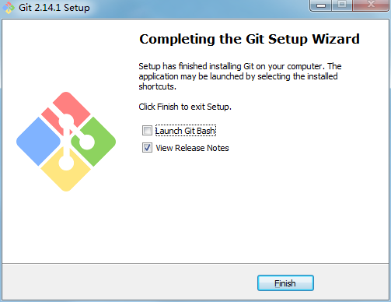
安装 Git
双击

Slide 25
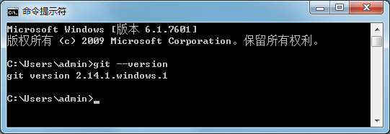
安装 Git
输入“git --version”

Slide 26

安装 ionic和Cordova
ionic 2.x 是基于AngularJS2重新开发的，因此也需要TypeScript语言作为基础，同时还涉及RxJS、zone.js 等相关技术。与ionic1相比，性能、可维护性、可扩展性都有提升，但是学习成本相对较高，综合考虑，本书使用了1.7.16版本的ionic。

Slide 27
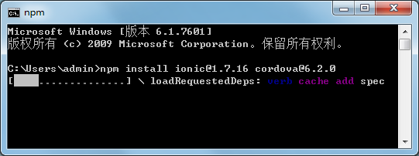
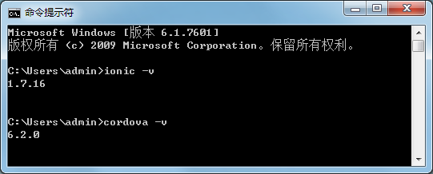
安装 ionic和Cordova

Slide 28

课后作业
作业
请简述ionic开发环境需要那些软件的支持。
请简述什么是环境变量。

